Slide 1





Audiência pública CAS/SF
Assunto: CBTU Recife
31/05/2023
CLASSIFICAÇÃO: Documento ostensido
UNIDADE GESTORA: AEP

Slide 2



Contexto
Precariedade: CBTU empresa federal prestando serviço de atribuição estadual (art. 25, § 1º da CF e art. 18, I da PNMU). Inexistência de contrato de concessão.
Resolução CPPI
nº 60/2019
(08/05/2019)
Recomendou a Inclusão no PND e Qualificação no PPI
Decreto 9.999/2019
(03/09/2019)
Incluiu no PND e Qualificou no PPI
Resolução CPPI 102/2019
(19/11/2019)
Autorizou BNDES a contratar estudos p/ as concessões dos serviços operados pela CBTU
Atribuições
Prover apoio técnico às implementação das desestatizações (art. 18, III);
Contratar consultoria e serviços especializados p/ execução da desestatização (art. 18 IV);
Submeter à deliberação do CPPI (art. 18. V e art. 6º, inciso II);
Submeter processo ao TCU (art. 18, VIII).
Gestor do FND
Lei 9.491/1997

Slide 3
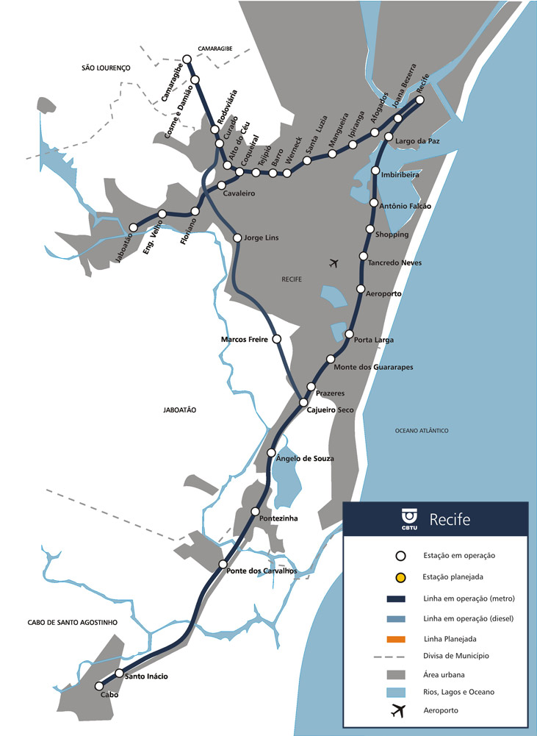


CBTU Recife
CBTU empresa federal prestando serviço de atribuição estadual (transporte público de passageiros entre municípios) e forma precária (s/ contrato de concessão)
Operação pública deficitária: subvenção federal estimada entre R$ 500 e R$ 600 MM/ano (2020 e 2021)
Desestatização da Companhia Brasileira de Trens Urbanos – CBTU (União)
Concessão do serviço de transporte ferroviário urbano de passageiros na Região Metropolitana do Recife/PE (Estado de PE)
182 mil pass/dia (dez/22)
71,5 Km a requalificar
Estudos conduzidos por BNDES, SEPPI em cooperação c/ Estado de PE
Concluídos e enviados à SEPPI / TCU em dez/2022
Atualização devido à defasagem (> 18 meses)

Slide 4










  Estudos Contratados
8.1 Avaliação sobre os consultores
Estudos realizados por consultorias especializadas, sob coordenação do BNDES e da União, na forma prevista na Lei do Programa Nacional de Desestatização e com a cooperação do Estado.
Serviço A
Due Diligences
Avaliação Econômico Financeira
Modelagem da Desestatização
Assessoramento/Acesso aos investidores
Serviço B
Avaliação Econômico Financeira
    Agente de
    Conformidade
Serviço D
    Validação da
    Profundidade Técnica
Prestação de Contas
Órgãos de controle
Laudo contábil
Serviço C
Estudos de Concessão:
Aval. técnico-operacional; Estudo pré-viabilidade; Análise sistema de mobilidade; Proposição parâmetros regulatórios; Estudo demanda; Estudo técnico-operacional (Capex e Opex); Estudo custos-benefícios; Aval. econômico-financeira; Modelo de Concessão.
Auditores
Transparência
Consulta e audiências públicas
Auditoria Independente

Slide 5
CBTU Recife – cronograma estimado
Retomada interlocução governos federal e estadual
Prorrogação contratos consultores
Revisão dos estudos (defasagem > 18 meses) / modelo proposto
Governança estadual / Consulta pública / Audiência pública
Sondagem de mercado
TCU
Roadshow
Edital
Leilão

Slide 6









Portal BNDES
www.bndes.gov.br
Atendimento Empresarial
0800 702 6337
Chamadas internacionais
+55 21 2172 6337
Ouvidoria
0800 702 6307
www.bndes.gov.br/ouvidoria
Fale Conosco
www.bndes.gov.br/faleconosco
Área de Estruturação de Projetos
aep@bndes.gov.br
facebook.com/bndes.imprensa
twitter.com/bndes
youtube.com/bndesgovbr linkedin.com/company/bndes
Instagram.com/bndesgovbr

